Slide 1
Bjønnesbekken
Utslipp av avløpsvann
13.12.2021

Slide 2
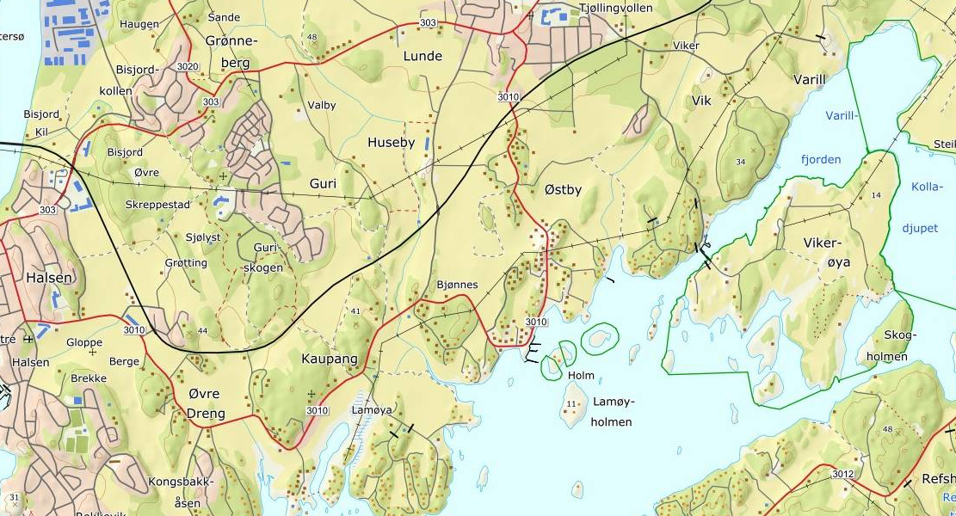
Bjønnesbekken

Slide 3
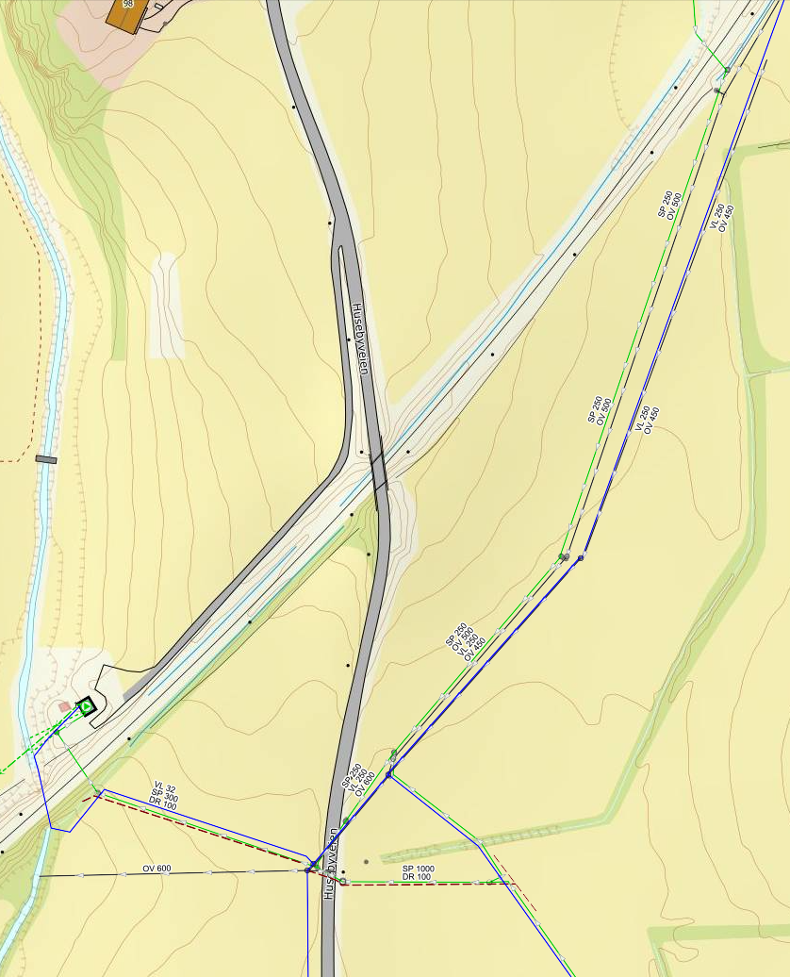
Hendelse i juli
Tilstopping i spillvannskum ved jernbanekryssing
Fremmedelementer som som håndklær, bleier og industripapir
Ført til overvannsledning via grøft
Utslipp til Bjønnesbekken

Slide 4
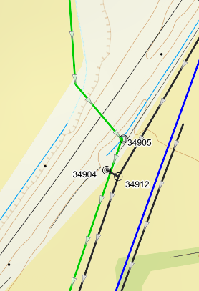
Hva ble gjort?
Varsel i media, ingen telefonvarsel
Melding til Statsforvalter
Rørinspeksjon ved jernbanekryssing
Dårlig hydraulikk i kum
Utbedring av overgang og fjerning av kum
Utskifting av pumpeledning høyt prioritert

Slide 5
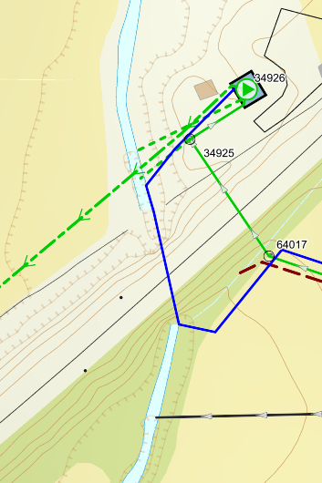
Hendelse i oktober
Melding til kommunen om mulig utslipp fredag 13.50
Lekkasje på pumpeledning avdekket natt til lørdag
5 meters dyp
Utslipp til Bjønnesbekken
Lekkasje fullstendig stoppet søndag 14:00
Betydelige ressurser
7 mann, 1 døgn

Slide 6
Hva ble gjort?
Varsel i media og telefonvarsel
Melding til Statsforvalter med følgende tilsvar:
Vurdere utslippets varighet og mengde
Redegjørelse for hvor omfattende fiskedøden er
Gjennomføring av tiltak som tidligere beskrevet
Ekstern bistand for gjennomføring av elfiske
Utslipp har ført til dødelighet av ørretunger
Ingen varig negativ effekt på ørreten i bekken
Utskifting av pumpeledning fremskyndet betraktelig
Sak i ØP og brev til Statsforvalter om status

Slide 8
Prosjekt spillvannspumpeledning
Utskiftning av pumpeledning ble framskyndet
DN250 AC fra 1976 utsatt for brudd
“Fast track”:
Bestilling med grovprosjektert løsning fra Kjetil Fevik i slutten av oktober
Justering av grunnlag og minikonkurranser entreprenør og byggeleder i november
Oppstart tidlig desember 2021
Sluttfrist mars 2022
Entreprenør: H&K Sandnes AS
Byggeledelse: OPV Consulting AS

Slide 9
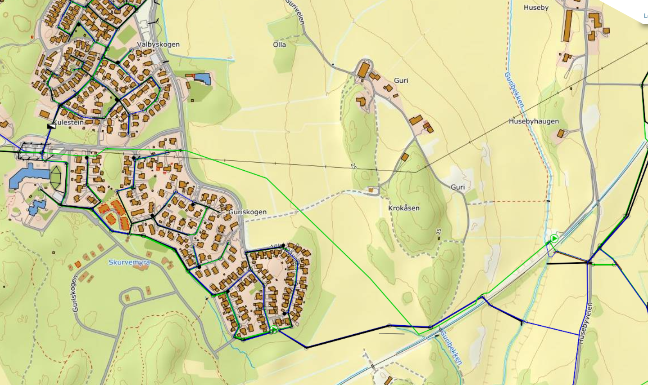
Prosjekt spillvannspumpeledning
Provisorisk pumpeledning
Huseby pst
Eksist. pumpeledning
Kum for sugebil

Slide 10
Prosjekt spillvannspumpeledning
Ca 1300 m pumpeledning
Eksisterende ledning fornyes med utblokking
250 AC → Ø280 PE100 SDR17
Ved behov anvendes styrt boring
Provisorisk pumpeledning (hele traseen) anlegges på terreng for ivaretagelse av avløpsvann i anleggsfasen
Fokus på å unngå utslipp
Gir mulighet for sondering/peiling av eksist ledning for å finne beliggenhet og overdekning
Provledning bestilt av LK for rask levering

Slide 11
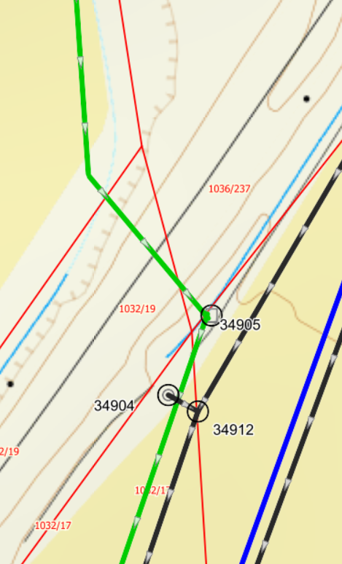
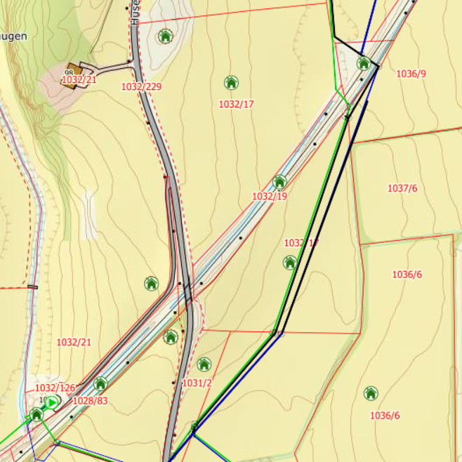
Tilleggsutblokking
250 PVC
200 PE
Huseby pst
Ø200 PE100 → Ø355 PE100
250 PVC trekkes inn i PE-røret
250 PVC

Slide 12
Prosjekt spillvannspumpeledning
Utfordringer:
Kort tid for planlegging
Må forvente uforutsette utfordringer underveis!
Usikker beliggenhet på eksist. ledning
Usikkerhet knyttet til dybde, bend og svinger, reparasjonsmuffer, gamle omlegginger og nærhet til fjell og andre ledninger
Nærhet til og kryssing av jernbanen
Ivaretakelse av spillvann ved omkoblinger til provisorisk og ny permanent ledning
Trafikkavvikling ved Sølvstrå- og Valbyveien
Buss og transport til skole og barnehage

Slide 13
Takk for deres oppmerksomhet

